Slide 1
课程大作业 （预备部分）
陈李维
中国科学院 信息工程研究所

Slide 2
大作业总览
预备部分
搭建并熟悉环境：Ubuntu 16.04
学习使用常用工具：gcc，gdb，git
复现一个已有漏洞(二选一)
在Qemu中添加一条新指令(x86架构) (二选一)
大作业（二选一）
实现一个漏洞程序，并对其进行攻击
在Qemu中实现一个防御机制(影子栈、粗粒度CFI)，能够防御特定的攻击

Slide 3
基础知识：搭建并熟悉环境
安装Linux操作系统：
为了保证兼容性，统一为：Ubuntu desktop 16.04 LTS amd64
熟悉Linux操作系统的基本使用：
安装基本应用软件
熟悉命令行基本参数
使用vim编辑程序

Slide 4
基础知识：熟悉工具GCC
主要熟悉常用参数：-g -o -static 等
会编译即可，不需要使用太复杂的编译选项，略过
不需要使用IDE，体验一下如何控制详细的编译参数。除非你非常了解IDE和编译器。
不要使用其他编译器，不同编译器可能对同一功能的实现细节不同。

Slide 5
基础知识：熟悉工具GDB
GDB是Linux下最常用的调试工具。
上网搜索GDB的使用方法，完成大作业并不需要太多指令。如果你之后从事相关研究或者有兴趣，可以深入学习。
需要掌握的基本功能：
打印寄存器状态
设置断点，运行和单步执行
打印变量的值
反汇编
打印任意内存值（打印出当前栈的内容）

Slide 6
基础知识：熟悉工具GIT
GIT是最流行的版本控制工具。如果希望在GitHub上发布或者借(chao)鉴(xi)开源程序，GIT是必不可少的工具。
学习使用GIT的基础功能：
clone
提交
回退
push/pull 等
进阶：在github上fork出自己的库，用push/pull对自己的库进行更新。

Slide 7
预备部分1：复现一个漏洞
课程网站上有一个栈溢出漏洞的程序样例，和一个代码注入攻击的输入样例
关闭各种保护机制，编译这一漏洞程序
结合课程内容，运行跑通这一漏洞，让shellcode执行成功
攻击成功后，会在output文件夹中生成一个新文件
注意：这个漏洞程序有bug，直接运行不会成功，需要部分修改和调试
要求：在gdb调试环境下运行成功
进阶：在正常环境下运行成功（注意：gdb调试环境和正常环境有一定的区别）

Slide 8
预备部分2：QEMU模拟器
QEMU模拟器：
QEMU是一个开源的CPU模拟器和虚拟机
用户态模拟器：利用动态翻译模块TCG(Tiny Code Generator)在宿主机上执行不同架构编译的程序，支持各种常见的指令集
系统态虚拟机：可以在其上执行基于任何架构的任何操作系统，并且可以利用KVM和XEN硬件虚拟化支持，实现接近主机的执行性能

Slide 9
预备部分2：QEMU模拟器
安装编译QEMU模拟器：
下载qemu-2.7.0：https://download.qemu.org/
安装依赖包
sudo apt-get install git libglib2.0-dev libfdt-dev libpixman-1-dev zlib1g-dev
sudo apt-get install libnfs-dev libiscsi-dev
配置编译
tar xzf qemu-2.7.0.tar.gz
cd qemu-2.7.0/
./configure --target-list=x86_64-linux-user --disable-werror
make
安装测试
sudo make install
echo 'int main() { printf("hello qemu\n"); }' > hello.c
gcc -o hello hello.c
qemu-x86_64 hello

Slide 10
预备部分2：添加新指令
为QEMU添加一条新指令
通过查找Intel官方手册OPCODE MAP，可以发现操作码0xD6 个未被使用
手册链接：https://software.intel.com/en-us/articles/intel-sdm
有兴趣的话可以研究一下Intel手册使用其他操作码
用0xD6作为新指令的操作码
新指令的功能：将寄存器rax内容移到rbx中
类似于mov指令（mov rax, rbx //rbx=rax）
不需要修改任何x86架构中的特性，也不需要增加额外功能
自行搜索阅读QEMU的IR手册，学习中间层的宏操作
关键词：qemu TCG frontend-ops

Slide 11
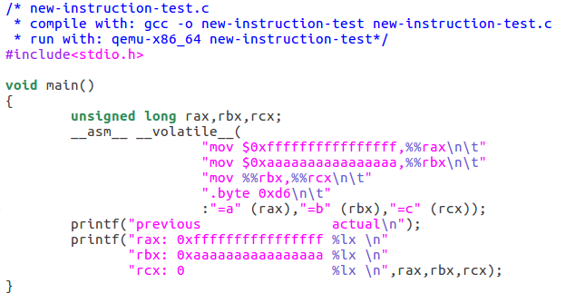
预备部分2：添加新指令
测试命令和代码如下：

Slide 12
预备部分：作业提交
作业提交时间：两周后，即2018年4月4日（清明节前）
提交方式：用邮件发给助教。柳童，liutong9017@iie.ac.cn
预备部分的作业二选一，但是两个都完成的可以加分。
我们小组的学生两个作业都要完成

Slide 13
预备部分：作业提交
预备作业1：复现漏洞
提交一个文档：复现漏洞_姓名_学号.docx
包含复现成功的截图，并且列出你认为漏洞复现的关键点。
预备作业2：添加指令
提交一个文件夹（压缩）：添加指令_姓名_学号
包含所有修改文件的差异信息：文件名_modify.patch
生成*_modify.patch的命令如下：
diff –u 修改前文件.c/.h 修改后文件.c/.h > 文件名_modify.patch

Slide 14
总结
大作业本身并不难，但是鉴于同学们对有关工具熟悉程度不同，这一预备部分是为了帮助不熟悉工具的同学先熟悉工具，对底层有一定的了解，以免做大作业时手忙脚乱。
如果有任何问题，请随时在QQ群里提问。
预备部分-任务列表：
安装一个Ubuntu系统，并熟悉基本的使用
学会使用gcc，gdb和git
学习并复现栈溢出漏洞和代码注入攻击
熟悉QEMU，并添加一条新指令
按时提交作业（预备部分）

